Slide 1

Día, Fecha: | 28/07/2026
Hora de inicio:
Organización de Lenguajes y Compiladores 1 [<SECCION>]
<NOMBRE>

Slide 2

Análisis Léxico
Laboratorio Organización de Lenguajes y Compiladores 1
Escuela de Ingeniería de Ciencias Y Sistemas
Facultad de Ingeniería
Universidad de San Carlos de Guatemala

Slide 3
COMPETENCIAS QUE DESARROLLAREMOS
Integra lenguajes y herramientas de programación mediante estrategias de diseño y prueba con pensamiento crítico y visión sistémica.
Domina los conceptos fundamentales del compilador para analizar y diseñar traductores en proyectos de software que requieran procesamiento de lenguajes.

Slide 4

Análisis Léxico
Video
AGENDA
Lectura
Actividad
Cuestionario

Slide 5


ANÁLISIS LÉXICO

Slide 6
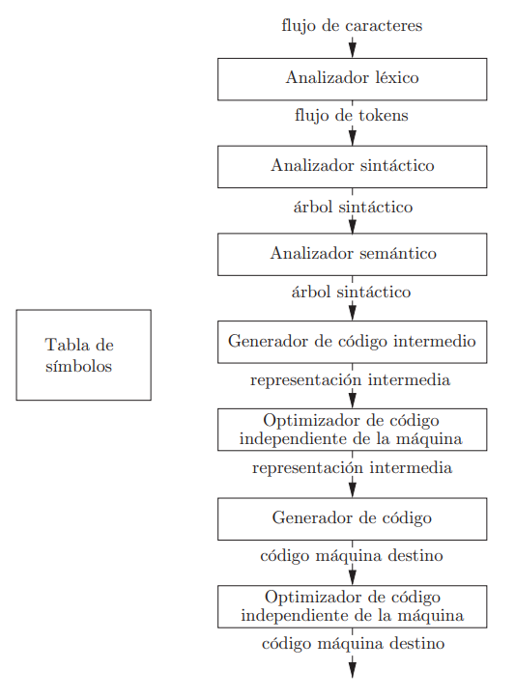
¿Qué es?
El análisis Léxico es una subrutina del la fase de análisis que devuelve el tipo de componente léxico y el lexema cada vez que es llamada.
Es la primera fase de un compilador, consiste en un programa que recibe como entrada el código fuente de otro programa (secuencia de caracteres) y produce una salida compuesta de tokens (componentes léxicos) o simbolos. Estos tokens sirven para una posterior etapa del proceso, siendo la entrada para el analizador sintáctico (en ingles parser)

Slide 7
p
r
i
n
t
(
“
C
O
M
P
I
1
“
)
;
LEXEMA | TOKEN
print | TK_PRINT
( | PAR_A
“COMPI1” | CADENA
) | PAR_C
; | PUNTOYCOMA
Analizador Léxico

Slide 8

Lexema
Un lexema es una secuencia de caracteres en el programa fuente, que coinciden con el patrón para un token y que el analizador léxico identifica como una instancia de ese token.
Ejemplo: “hola mundo” 3.12343 ‘a’
Token
Un token es un par que consiste en un nombre de token y un valor de atributo opcional. El nombre del token es un símbolo abstracto que representa un tipo de unidad léxica. El analizador léxico produce como salida un token de la forma: <nombre_token, valor>
Ejemplo: <Numero. 5> , <Letra, a>

Slide 9
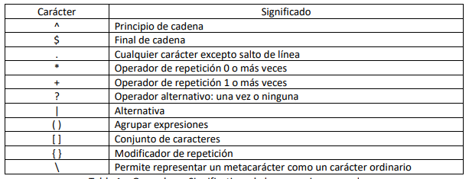
Patrón
Un patrón es una descripción de la forma que pueden tomar los lexemas de un token.
Ejemplo: numero seguido de más números o letras.
Expresión Regular
Una expresión regular es una cadena de caracteres que es utilizada para describir o encontrar patrones dentro de otras cadenas, en base al uso de delimitadores y ciertas reglas de sintaxis.

Slide 10
Autómatas finitos
Un autómata es un modelo matemático para una máquina de estados finitos, en el que dada una entrada de símbolos, “salta” mediante una serie de estados de acuerdo a una función de transición (que puede ser expresada como una tabla). Esta función de transición indica a qué estado cambiar dados el estado actual y el símbolo leído.
Autómata finito determinista: el autómata no puede estar en más de un estado a la vez. Las transiciones se efectúan en respuesta a “entradas” o “estímulos” externos. Estas entradas son símbolos de un alfabeto.
Autómata finito no determinista: el autómata puede estar en varios estados al mismo tiempo. Las transiciones de un estado a otro pueden ocurrir de manera espontánea, es decir, en respuesta a la palabra vacía ε como entrada

Slide 11
Definición formal de un AFD
Un autómata finito determinista (AFD) es un quinteto (K, Σ, T, q0, F) donde:
K es un conjunto finito no-vacío de estados
Σ es el alfabeto de entrada (conjunto finito no-vacío de símbolos)
T es la función de transición
q0 es el estado inicial
F es el conjunto de estados finales

Slide 12
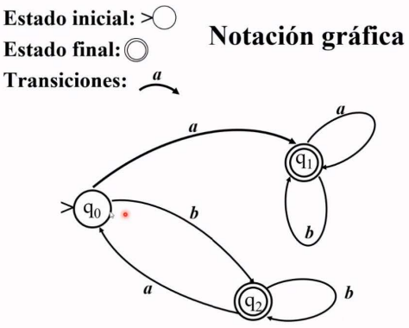
Notación Gráfica

Slide 13
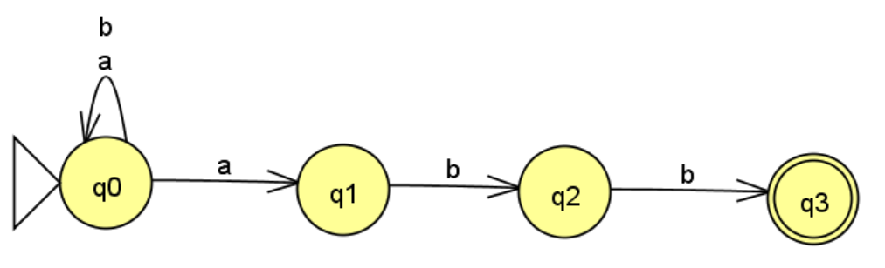
Ejemplo
Diseñar un AFD y un AFND para reconocer el lenguaje dado por (a|b)*abb

Slide 14

Método del Árbol

Slide 15
Algoritmo
Añadir a la expresión regular(r) un simbolo de fin de cadena (r) #
Construir el arbol
Identificar las hojas y numerarlas
Identificar los nodos anulables
Identificar primeros y ultimos
Realizar tabla de siguientes
Realizar la tabla de transiciones y diagrama

Slide 16
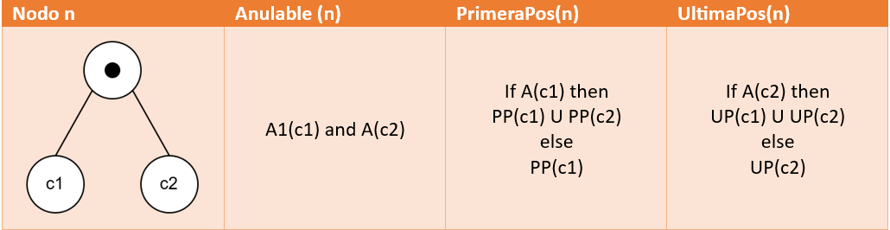
DIAGRAMA
Concatenación (AND)

Slide 17
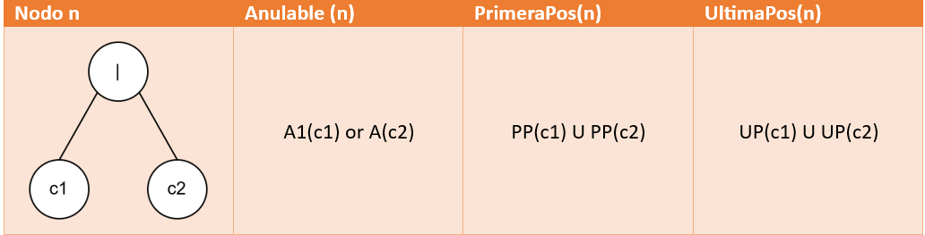
DIAGRAMA
Alternancia (OR)

Slide 18
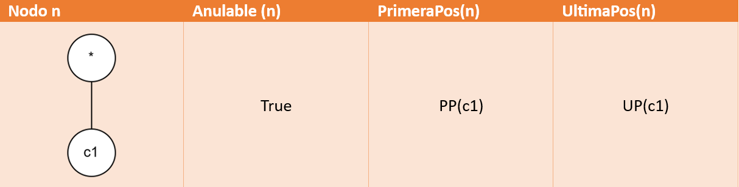
DIAGRAMA
Cerradura de Kleene (*)

Slide 19
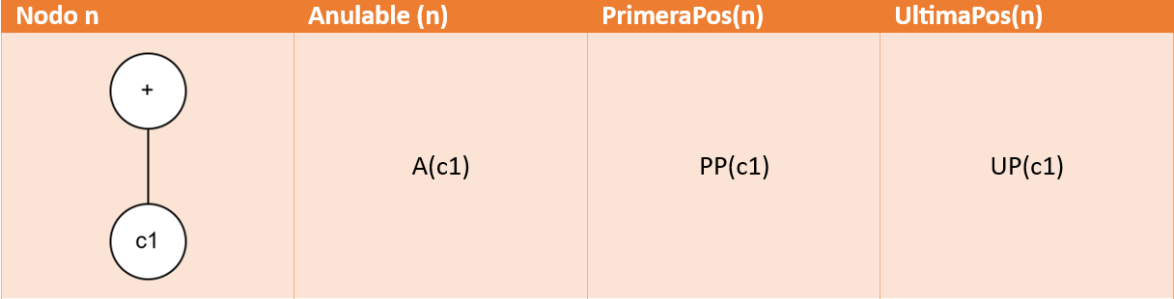
DIAGRAMA
Operador +

Slide 20

DIAGRAMA
Operador ?

Slide 21
SiguientePos
Si n es un nodo de concatenación(.) con hijos izq c1 y der c2, y i es una posición dentro de últimapos de c1, entonces todas las posiciones de primerapos de c2 están en el siguientepos de i.
Si n es un nodo asterisco(*) ó un nodo más (+), e I es una posición dentro de última pos de n, entonces todas las posiciones de primerapos de n están en siguientepos de I

Slide 22
SiguientePos
Si n es * o +: cada up(n) es siguiente de pp(n)
Si n es . con hijos izq y der: cada pp(der) es siguiente de up(izq)

Slide 23
Ejemplo
<LINK o INSERTAR VIDEO>

Slide 24
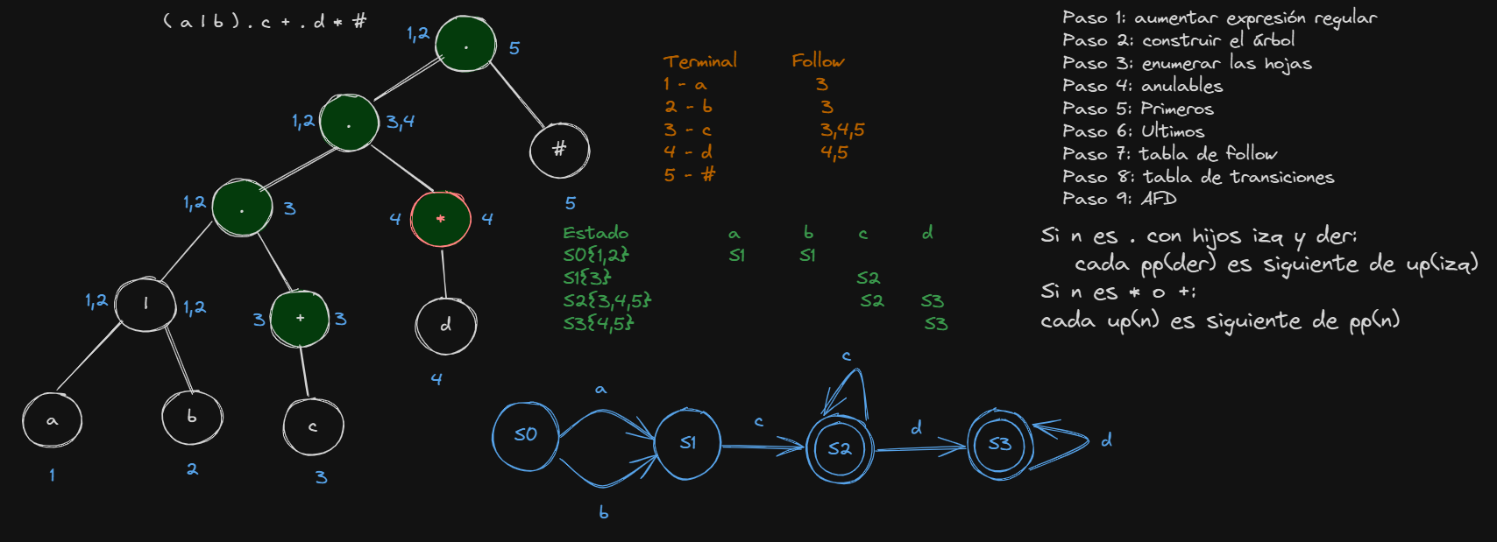
Ejemplo 2

Slide 25

Método del Thompson
ε
a
ε
ε
b
ε

Slide 26
Algoritmo
Leyendo la expresión de izquierda a derecha, y considerando su estructura sintáctica, se crean los autómatas para cada subexpresión. En la medida que se avanza se van combinando de forma inductiva autómatas
Si la expresión admite la cadena vacía, se coloca q0 (estado inicial) como un estado final

Slide 27

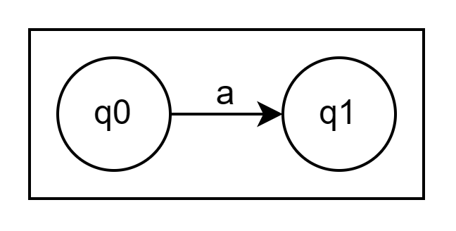
DIAGRAMA
Transición “a”

Slide 28
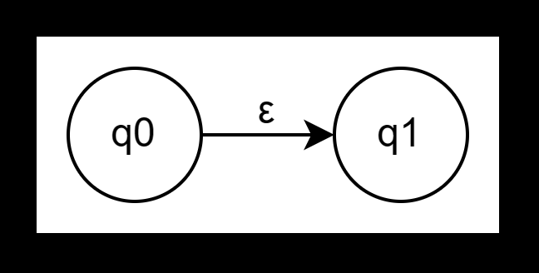
DIAGRAMA
Transición “ε”

Slide 29
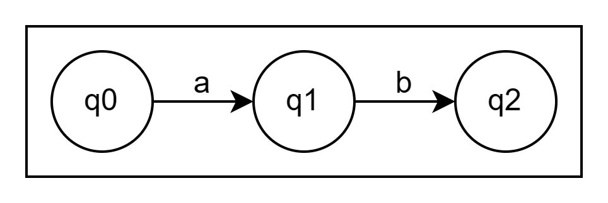
DIAGRAMA
Transición “ab”

Slide 30
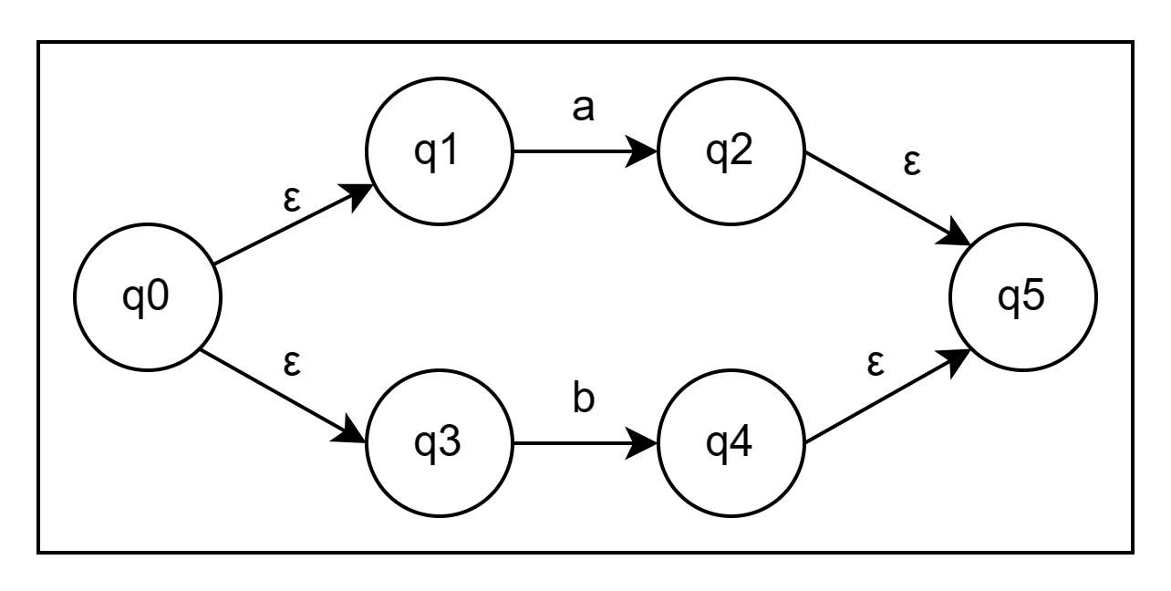
DIAGRAMA
Alternativa a|b

Slide 31
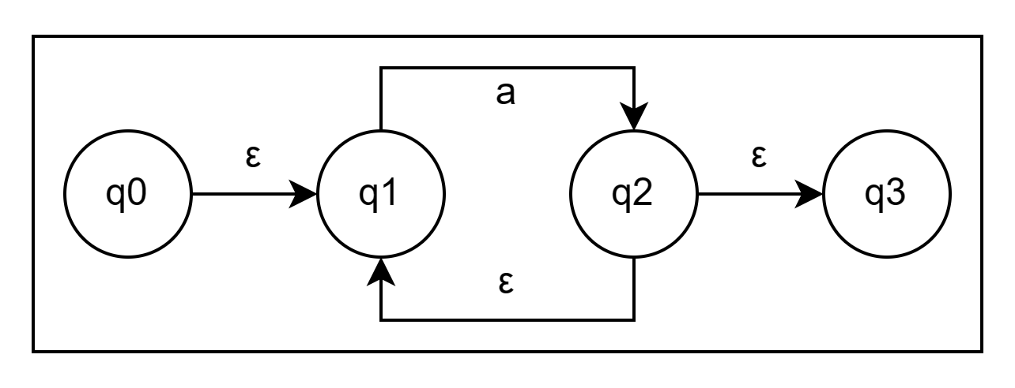
DIAGRAMA
Cerradura positiva a+

Slide 32
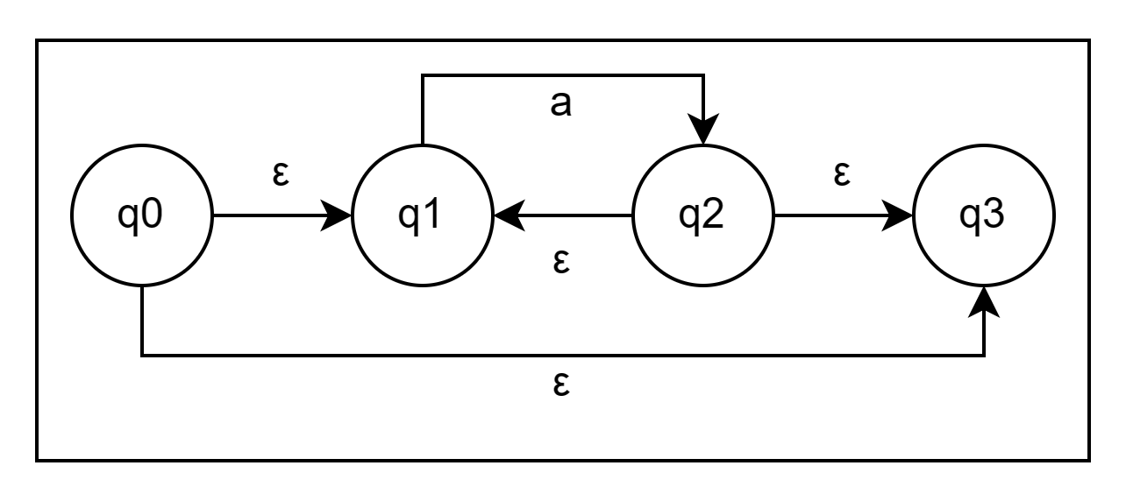
DIAGRAMA
Cerradura Kleene a*

Slide 33
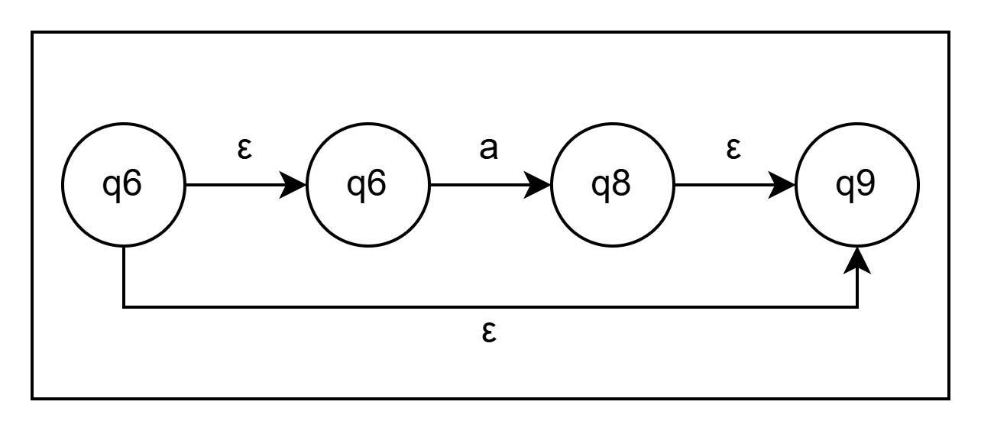
DIAGRAMA
Cerradura a?

Slide 34
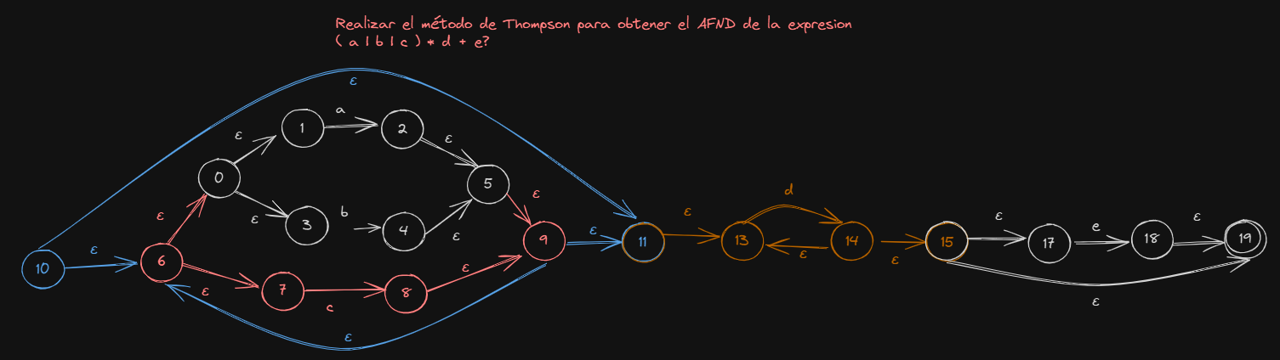
EJEMPLO

Slide 35
VALORES Y ACTITUD
Curiosidad: Explorar conceptos como el análisis léxico y sus métodos requiere interés por descubrir cómo funcionan los lenguajes desde su base.
Autonomía: Desarrollar la capacidad de aprender por cuenta propia mediante lecturas, ejemplos y ejercicios propuestos.
Compromiso: Asumir con seriedad cada etapa del laboratorio, desde la teoría hasta la aplicación práctica y el cierre con conclusiones.

Slide 36

¿DUDAS?

Slide 37

GRACIAS POR SU ATENCIÓN

Slide 38
REFERENCIAS
Aho, Alfred V. Compiladores. Principios, Técnicas Y Herramientas. Segunda edición Pears on education, México, (2008) ISBN: 978-970-26-1133-2

